Slide 1



Méta-heuristiques d’optimisation
BUT Informatique S5
Khadija ARFAOUI
Khadija.arfaoui@univ-smb.fr
2023/2024

Slide 2
Heuristiques et méta heuristiques

Slide 3
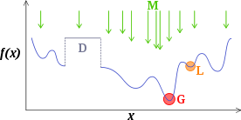
Méta-heuristiques
Heuristique (du grec Heurisko, trouver) : qui
aide à la recherche, à la découverte
Méthode heuristique : méthode qui procède par approches successives :
en éliminant progressivement les alternatives
en ne conservant qu'une gamme restreinte de
solutions tendant vers celle qui est optimale
Algorithme méta-heuristique : méthode heuristique générique pouvant résoudre un ensemble de problèmes différents
En utilisant des optimisations stochastiques (solutions générées aléatoirement)
Types d’algorithmes :
Biologiques : évolutionnistes, algorithmes génétiques
Ethologiques : colonies de fourmis, essaims particulaires
Technologiques : recuit simulé

Slide 4
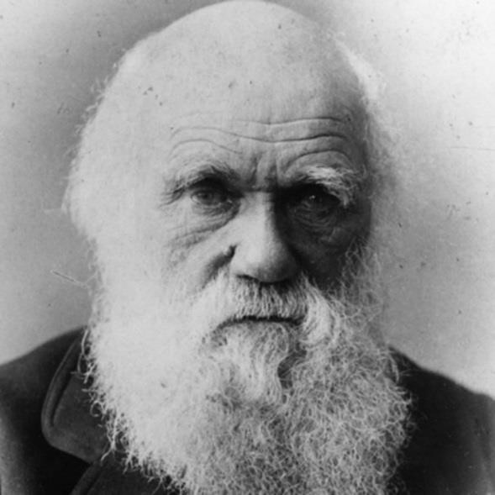
Algorithmes évolutionnistes : principe
Imiter l’évolution des espèces telle que décrite par Darwin
En y ajoutant la génétique pour expliquer l’évolution au travers des croisements et mutations
Chaque solution possible est considéré comme un individu d’une génération
La solution est codée dans les gènes de
l’individu
« Comme il naît beaucoup plus d'individus de chaque espèce qu'il n'en peut survivre, et que, par conséquent, il se produit souvent une lutte pour la vie, il s'ensuit que tout être, s'il varie, même légèrement, d'une manière qui lui est profitable, dans les conditions complexes et quelquefois variables de la vie, aura une meilleure chance pour survivre et ainsi se retrouvera choisi d'une façon naturelle. En raison du principe dominant de l'hérédité, toute variété ainsi choisie aura tendance à se multiplier sous sa forme nouvelle et modifiée » C. Darwin, On the origin of species. 1859

Slide 5
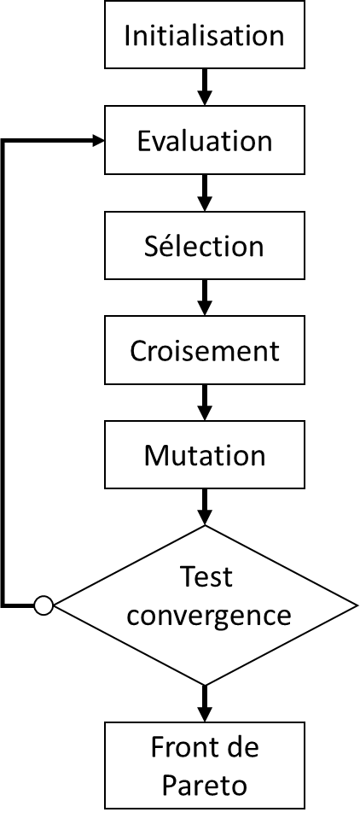
Algorithme évolutionniste standard
Génération aléatoire de n individus
Création de l’archive (contenant les meilleurs individus au fil des générations)
Sur N générations :
Evaluation des individus par la fonction de coût (calcul de l’adaptation)
Mise à jour de l’archive
Sélection des individus (création de la réserve d’accouplement) puis sélection des parents (par paires ou plus)
Nouvelle génération
Croisement
Mutation
Insertion

Slide 6
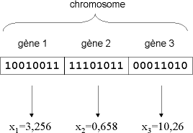
Codage de l’information
Codage binaire :
La solution est codée sur une chaîne binaire
Avantage : grande quantité de croisements possibles, la chaîne binaire étant la plus longue possible
Inconvénient : codage parfois peu naturel
Codage d’ordre supérieur :
La solution est codée à l’aide de 3 ou
plus caractères.
Avantage : plus naturel à coder
Inconvénients : plus l’ordre de codage est grand, plus les possibilités de croisement sont faibles

Slide 7
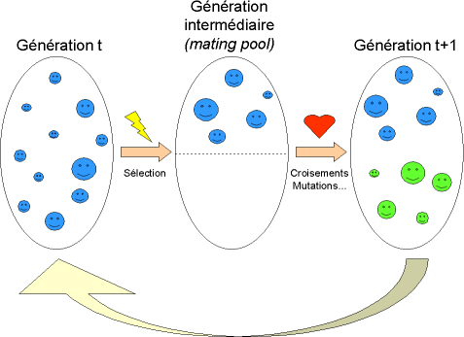
Sélection des individus
Par rang :
les meilleurs sont sélectionnés pour faire partie de la réserve d’accouplement
Probabilité de sélection
proportionnelle à l'adaptation :
à chaque individu est associé un poids proportionnel à son adaptation. Un tir aléatoire permet de sélectionner, en fonction des poids.
Par tournoi :
on créé des paires d’individus (plusieurs méthodes). On sélectionne le meilleur de la paire
Sélection uniforme :
sélection aléatoire uniforme

Slide 8
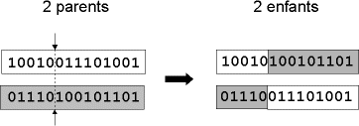
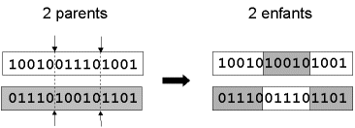
Les croisements
En 1 point :
Chaque chromosome est coupé en un point et l’enfant reprend chaque partie des parents. Le point de pivot est choisi au hasard
En deux (ou plus) points
L’enfant est généré à partir de plusieurs parties des codes génétiques des parents

Slide 9
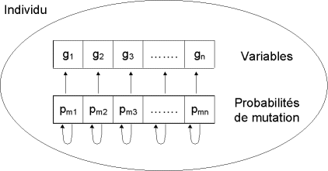
La mutation
Chaque gène possède une probabilité de muter, càd, d’être régénéré aléatoirement
Taux de mutation généralement faible, de l’ordre de 0,05 à 0,1
Participe à l’évolution de la population (évitement minimum local)

Slide 10
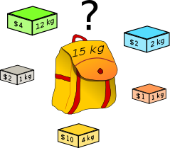
Problèmes d’optimisation : sac à dos
Maximiser la valeur chargée dans le sac à dos
Respecter le poids maximum
Utilisé pour le chargement des avions

